Slide 1
РАЗРАБОТКА ИНСТРУМЕНТА МОДЕЛИРОВАНИЯ И ВИЗУАЛИЗАЦИИ ФОРМЫ ПРОСТРАНСТВЕННОЙ КРИВОЙ, ВОССТАНОВЛЕННОЙ ПО ДАННЫМ, ИЗМЕНЯЩИМСЯ В РЕАЛЬНОМ ВРЕМЕНИ.
Санкт-Петербургский государственный электротехнический университет им.
В.И. Ульянова (Ленина)
Выполнил: Попов Дмитрий Сергеевич, гр. 9304
Руководитель: Лисс Александр Рудольфович, д.т.н., профессор
Консультант: Сергеева Елена Игоревна, к.т.н., ассистент каф. МО ЭВМ
Санкт-Петербург, 2023

Slide 2
Цель и задачи
Актуальность: С включением датчиков системы ориентации в современные ГПБА появилась возможность получать информацию о текущей форме антенны в реальном времени и учитывать её в дальнейшей обработке. Появление таких датчиков в составе системы позволяет обрабатывать полученные от них данные, а значит необходим соответствующий инструмент.
Цель: Разработка инструмента моделирования и визуализации формы гибкой антенны по данным датчиков системы ориентации.
Задачи:
Разработка программного продукта.
Тестирование пользовательского интерфейса.
Тестирование инструмента для исследования алгоритмов.

Slide 3
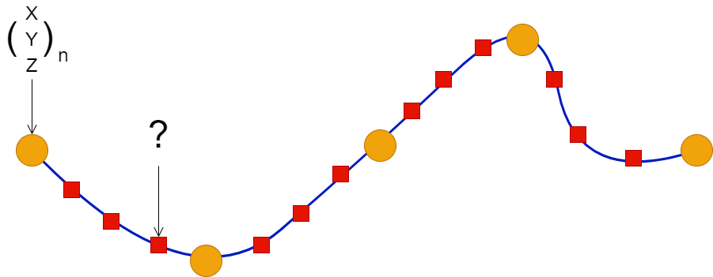
Постановка задачи в предметной области
Схематичное представление гибкой антенны
Задачу восстановления формы антенны, на основе известных точек, можно сформулировать как интерполяцию кривой в пространстве.

Slide 4
Разработка программного продукта
Требования к разрабатываемому продукту:
Продукт должен включать один или несколько алгоритмов восстановления.
Используемые методы восстановления должны быть реализованы в готовых математических библиотеках.
Программная система должна предоставлять возможность моделировать восстановление с различными параметрами антенны.
Иметь удобный пользовательский интерфейс.
Использованные инструменты разработки:
C++ (v17)
Qt (v6.4.2)
boost (v1.81)

Slide 5
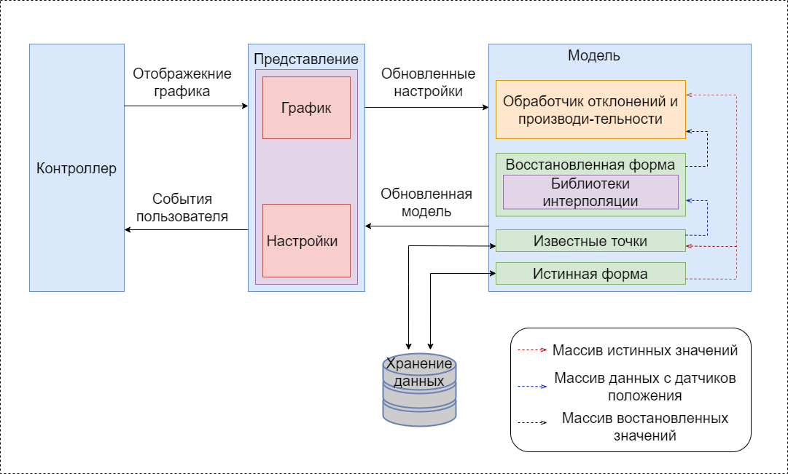
Архитектура приложения

Slide 6
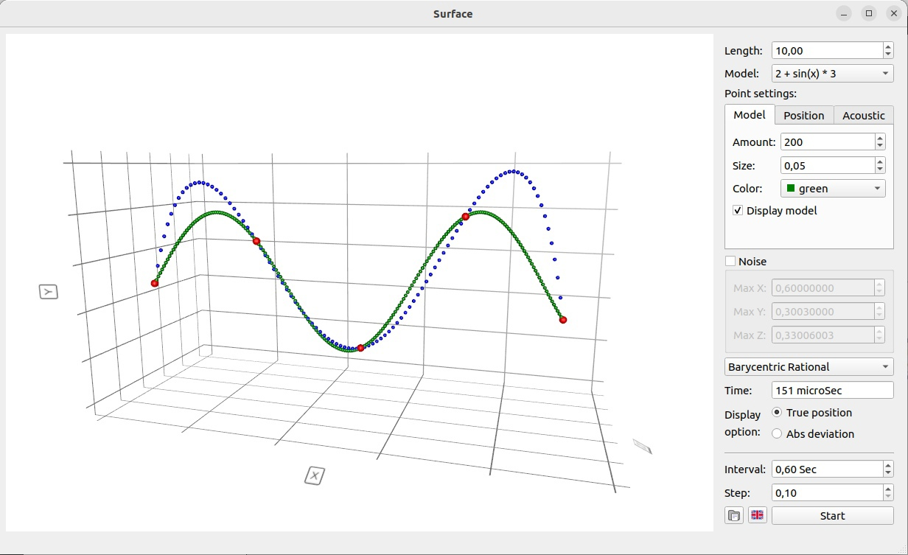
Интерфейс приложения

Slide 7
Тестирование пользовательского интерфейса
Методика тестирования:
Ручное тестирование
По методике «белого ящика»
Было протестировано:
Масштабируемость интерфейса
Границы валидации полей, принимающие численные значения
Состояния флажков
Состояния переключателей
Значения выпадающих списков
Реакция системы на все элементы управления

Slide 8
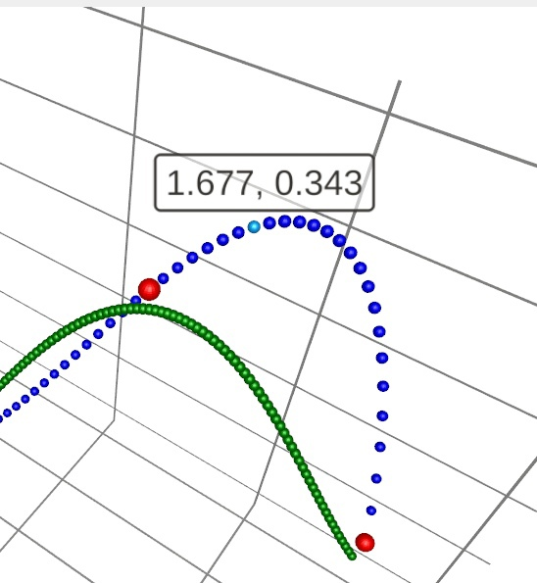
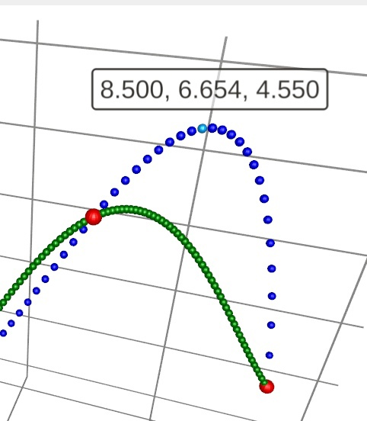

Тестирование инструмента для исследования алгоритмов
Временные затраты на восстановление и выбор режима отображения
Отклонение от модели
Позиция точки в пространстве

Slide 9
Заключение
Был разработан программный продукт моделирования и визуализации формы пространственной кривой, полностью удовлетворяющий заданным требованиям.
Проведено тестирование пользовательского интерфейса, проверены состояния элементов управления и реакция системы на взаимодействия с ними.
Проведено тестирование инструмента для исследования алгоритмов, разобраны информативные элементы интерфейса указывающие на временные затраты и отклонения от базовой модели.
В дальнейшем приложение может быть расширено путем добавления других алгоритмов восстановления в виде подключаемых библиотек.

Slide 10
Апробация работы
Ссылка на исходный код на GitHub: https://github.com/DimonPopov/PopovDS_9304_GraduateWork

Slide 11
Дополнительные слайды

Slide 12
Характеристики ПК
Основные характеристики ПК:
Процессор: i5-12400F (12 ядер, 2.5 ГГц);
Оперативная память: DDR4 32 ГБ, 3200 МГц;
Видеокарта: Quadro P620 (GDDR5, 2 ГБ);
Накопитель: INTEL SSDPEKNW 512 ГБ;
Операционная система: Windows 10 Pro 64-bit (сборка 19044)

Slide 13
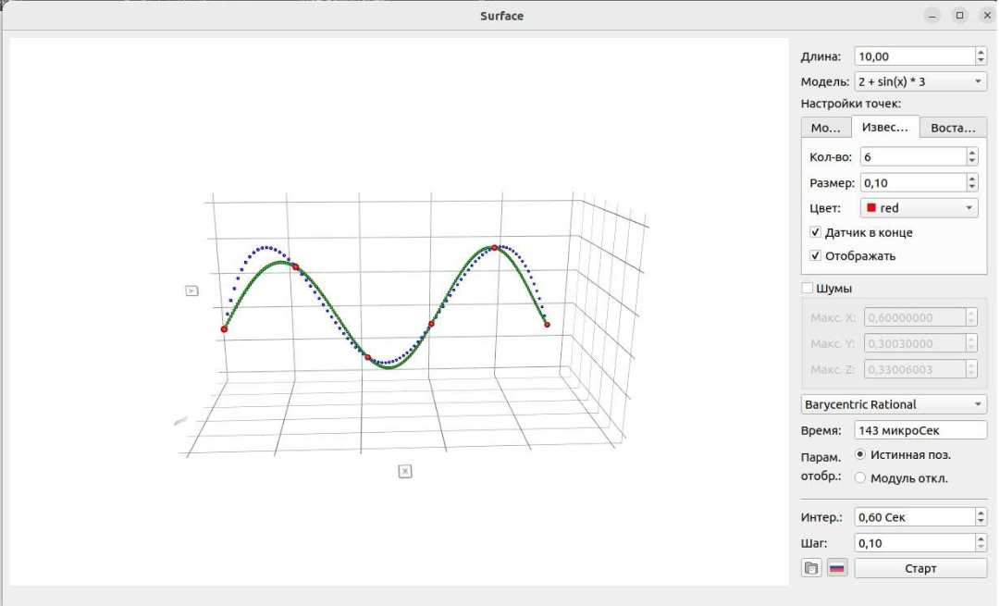
Переведенный интерфейс приложения

